Slide 1
GÊNEROS ADMINISTRATIVOS
Anteriormente, os gêneros administrativos eram vistos sob a designação de correspondência. Eles compreendem uma extensa lista de textos que circulam nos escritórios da administração pública ou privada: avisos, atas, memorandos, circulares, relatórios, procurações, requerimentos, etc.
Os gêneros administrativos utilizam a variedade linguística padrão. Além disso, seguem determinadas convenções comuns a esses tipos de textos e são regidos por determinados princípios, como objetividade, ausência de ambiguidade, concisão, elegância, coerência.

Slide 2
OFÍCIO
Responde pelo nome de ofício a correspondência com caráter oficial enviada ou destinada geralmente a órgão público, embora também seja utilizado entre particulares.
A finalidade mais comum do ofício é encaminhar uma solicitação ou determinação, podendo também servir para comunicação formal.
A seguir fornecemos um modelo de ofício que poderá ser adaptado conforme as necessidades de cada situação específica.

Slide 3
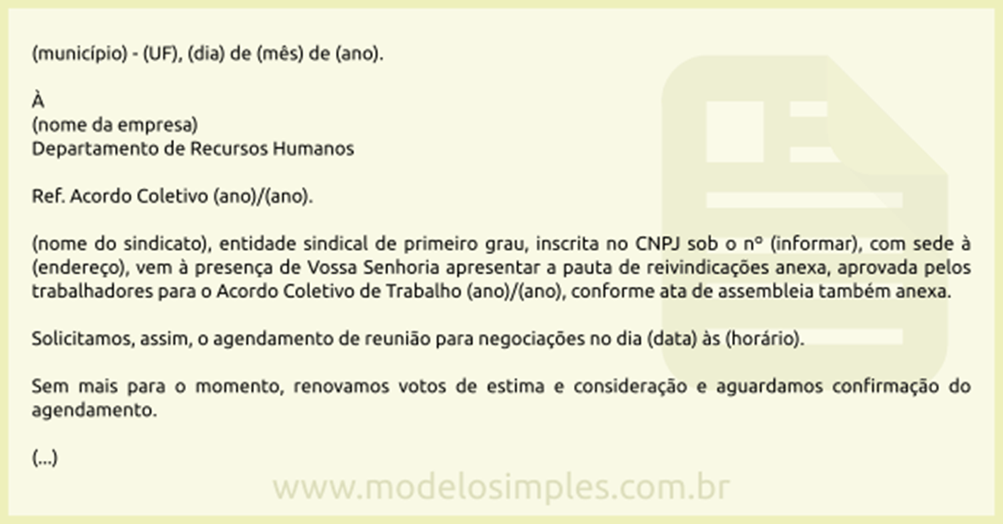

Slide 4
MEMORANDO
O memorando, assim como os demais gêneros textuais, apresenta uma finalidade discursiva específica e é constituído por traços distintos. Um deles é representado pela objetividade, ou seja, um discurso demarcado por uma linguagem breve, precisa e direta, visto que faz parte de uma comunicação veiculada no meio comercial.
Em termos conceituais, o memorando constitui um tipo de comunicação eminentemente interna, estabelecida entre as unidades administrativas de um mesmo órgão, de níveis hierárquicos iguais ou distintos.
Ele representa um documento cuja característica principal é a agilidade – dada a isenção de quaisquer procedimentos burocráticos que porventura venham a dificultar a tramitação do referido ato comunicativo. Desse modo, no intuito de evitar um aumento no número de comunicações feitas, os despachos ao memorando devem ser dados no próprio documento e, no caso da falta de espaço, em folha de continuação.
Partindo do princípio de que o referido documento é endereçado a funcionários, e não a autoridades, como é o caso da carta e do ofício, além das características antes ressaltadas, a estrutura se compõe dos seguintes pressupostos, entre eles:

Slide 5
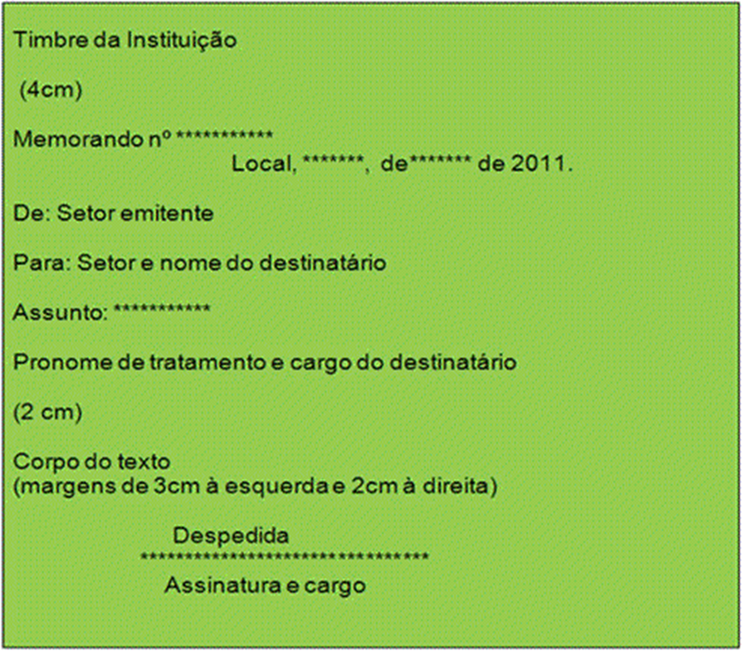
- Timbre da instituição;
- Número do memorando;
- Remetente;
- Destinatário, sendo este mencionado pelo cargo que ocupa;
- Indicação do assunto;
- Local e data;
- Corpo da mensagem, ou seja, o próprio texto;
- Despedida;
- Assinatura e cargo.

Slide 6
COMUNICADO
Um comunicado é uma declaração, uma nota ou um relatório que comunica uma informação para conhecimento público. O comunicado pode ser elaborado por uma pessoa, uma empresa, uma organização ou um governo e é divulgado através dos meios de comunicação.
Exemplos: “A empresa desmentiu os rumores de venda através de um comunicado”, “Se isto continuar assim, teremos de preparar um comunicado para esclarecer a situação”, “O clube emitiu um comunicado a informar que o treinador renovou o seu contrato até 2015”.
O objetivo do comunicado é chegar ao maior número de pessoas possível para que tomem conhecimento daquilo que se pretende transmitir. Existe a possibilidade, no entanto, de o comunicado ser dirigido a um público específico, pelo que pode ser divulgado em meios especializados.

Slide 7
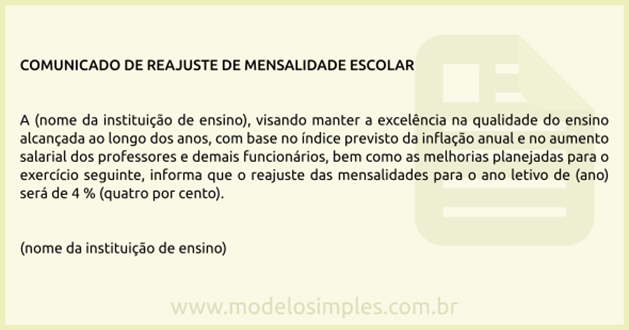

Slide 8
CARTA
Uma carta formal é uma correspondência enviada para organizações ou pessoas importantes como prefeituras, políticos, etc. Para escrever uma carta formal é preciso utilizar a norma culta da língua portuguesa e também alguns termos que demonstrem a importância da pessoa ou organização que está recebendo essa mensagem.
Na carta formal é importante sempre agradecer ao fim de tudo, mostrando respeito por quem está recebendo a correspondência.
As cartas formais seguem um padrão definido, costumam ser cartas curtas onde a pessoa faz algum tipo de anúncio, agradecimento ou requerimento a alguém ou alguma instituição.

Slide 9
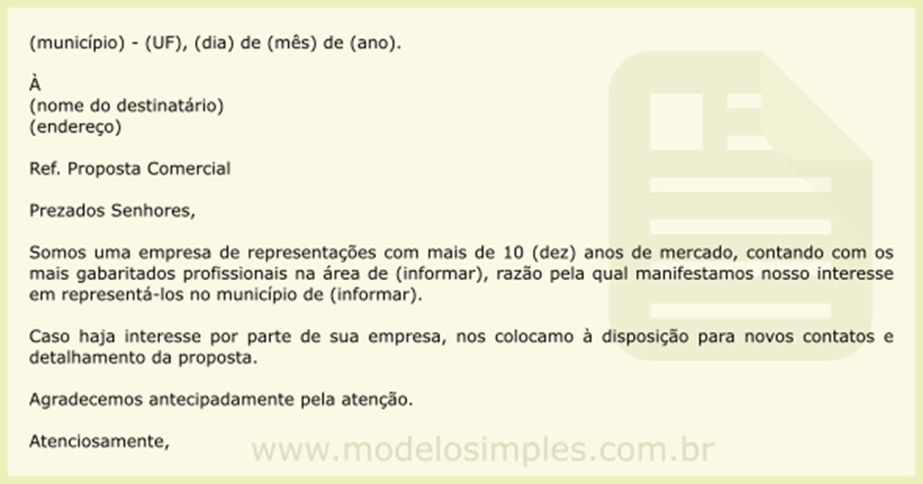

Slide 10
DECLARAÇÃO
Uma declaração é o ato de mostrar claramente, esclarecer, revelar, dar a conhecer ou explicar.
Na construção escrita de uma declaração, convém ter em conta que esta passa a constituir um documento, com maior ou menor força vinculativa, que tem como finalidade expressar ou manifestar, de um modo claro e categórico, uma disposição: vontade, decisão ou depoimento. A sua intencionalidade comunicativa envolve diretamente o emissor no compromisso assumido e, perante o direito, em geral, é um documento juridicamente válido.
As declarações são textos práticos e simples, embora se possam enquadrar nesta designação enunciados de carácter privado e de grande subjetividade, como as declarações de amor.
Dos vários elementos estruturais de uma declaração, convém sempre ter em conta o declarante, o assunto (incluindo as disposições ou objetivos) e o declaratário. Na estrutura de muitas declarações, há fórmulas de abertura, de encadeamento e de fecho.

Slide 11
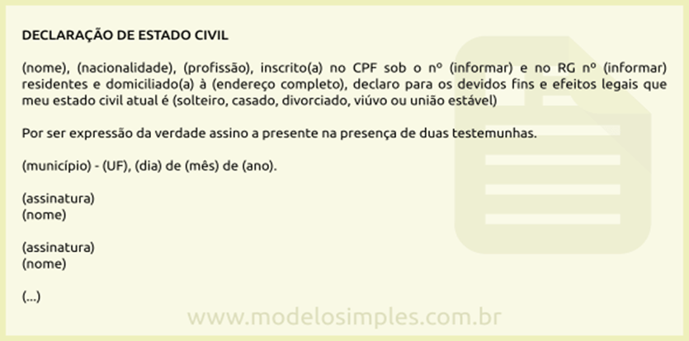
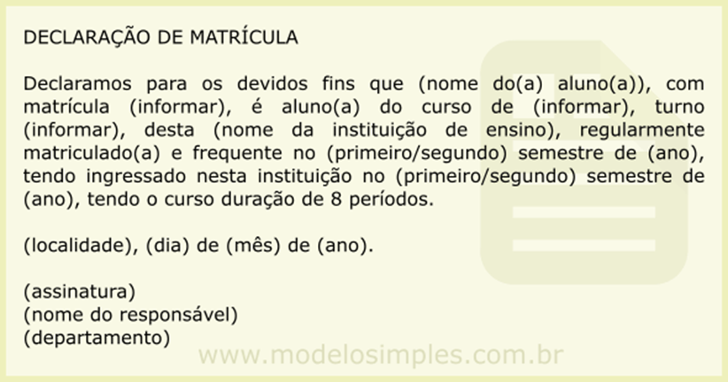

Slide 12
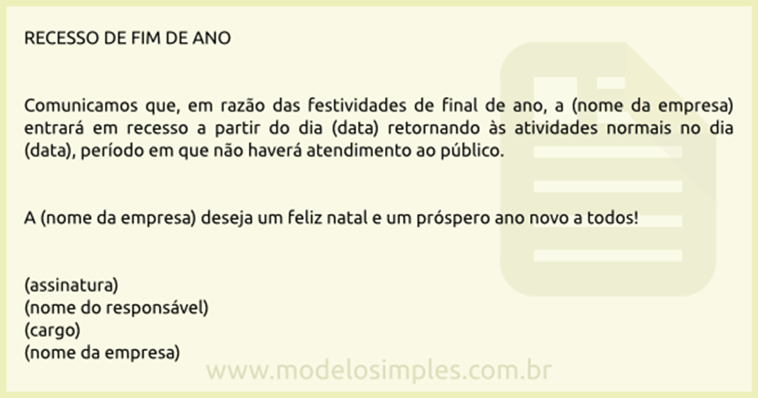
AVISO
Do latim ad visum, um aviso é uma advertência que se comunica a alguém. Pode tratar-se de um sinal, um conselho ou uma chamada de atenção.
Outro uso do conceito de aviso aparece na publicidade. Os avisos ou anúncios são as mensagens publicitárias que se difundem através dos meios de comunicação ou na vida pública.
Veja alguns modelos:

Slide 13
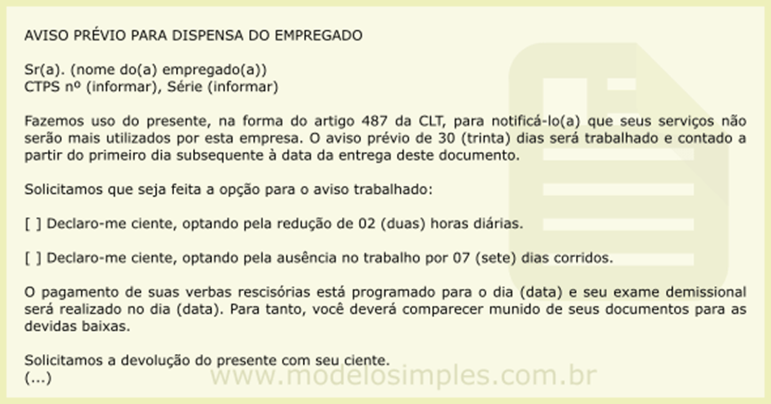

Slide 14
CONTRATO
Esse documento jurídico, que estabelece as regras de uma relação entre duas ou mais partes, é essencial em qualquer segmento, pois formaliza acordos.
O primeiro passo para elaborar um contrato praticamente perfeito é definir seu tipo. Será um contrato de trabalho, locação, prestação de serviço ou um contrato social para constituição de empresas?
A escolha do tipo de contrato está diretamente atrelada à sua finalidade, ao tipo de relação que será estabelecida – somente assim é possível garantir que seus elementos estarão adequados ao propósito.
É importante destacar que o contrato deve atender aos anseios das duas partes, em obediência aos princípios legais da boa fé, equilíbrio contratual, probidade e transparência.

Slide 15
